Slide 1
간식백서 (가제)
Team
RTS
2018113015 구본휘
2018116368 우창희
2018114880 우승하
2017113228 이 건

Slide 2
목차
1. 어플소개
2. 배경설명
3. 기능 & 구현
4. 기대효과
5. 계획

Slide 3
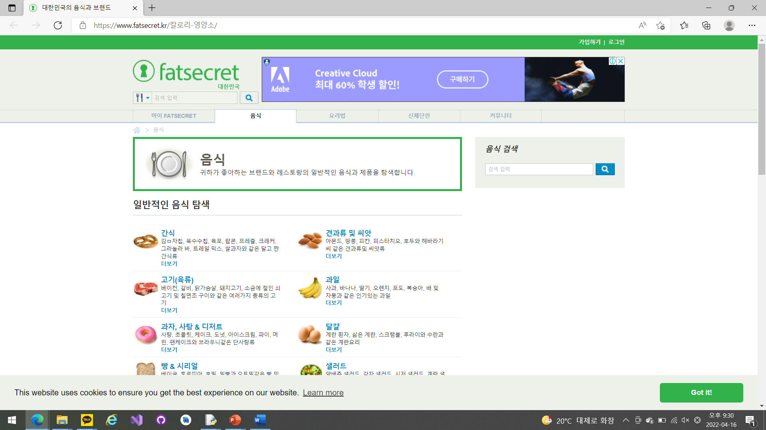
간식백서(가제)란?
간식(間食)
간식백서
끼니와 끼니 사이에 먹는 음식
끼니가 되어선 안됨
금액에 따라
1인당 6000원 이하
먹는 양에 따라
500kcal 이하
개인적인 취향에 따라

Slide 4
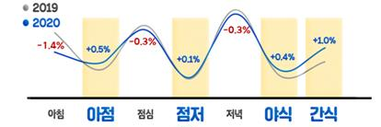
배경 설명
193,769
101,487
평소 결정장애를 절감하는 때는 언제?
56,260
음식 메뉴 선택 시
55.7%
31,127
각종 쇼핑 시
42.2%
외모 스타일링 시
23.6%
2018년
2019년
2020년
2021년
진로 선택 시
22.3%
약속 시간, 장소 결정 시
22.2%
국내 주요 배달 앱
결제 추정 금액 추이
한국인 만 20세 이상 개인 결제금액 추정(단위: 억원)
배달의 민족 + 요기요 + 쿠팡이츠

Slide 5
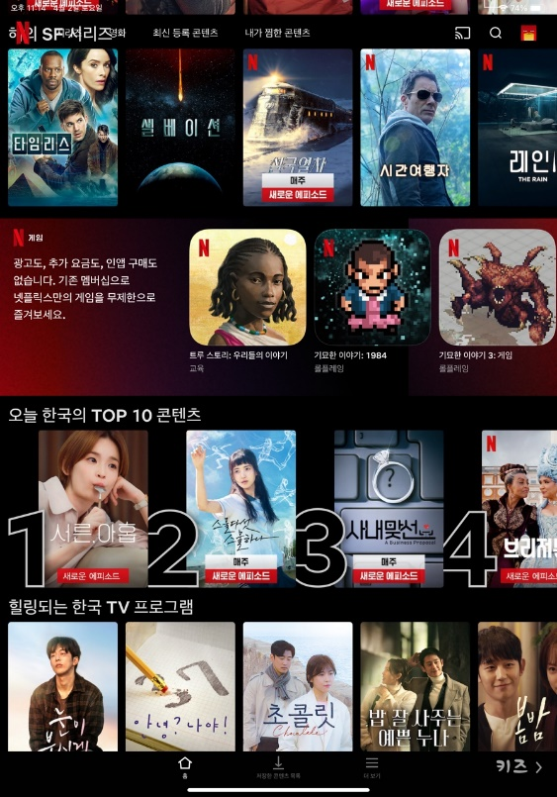
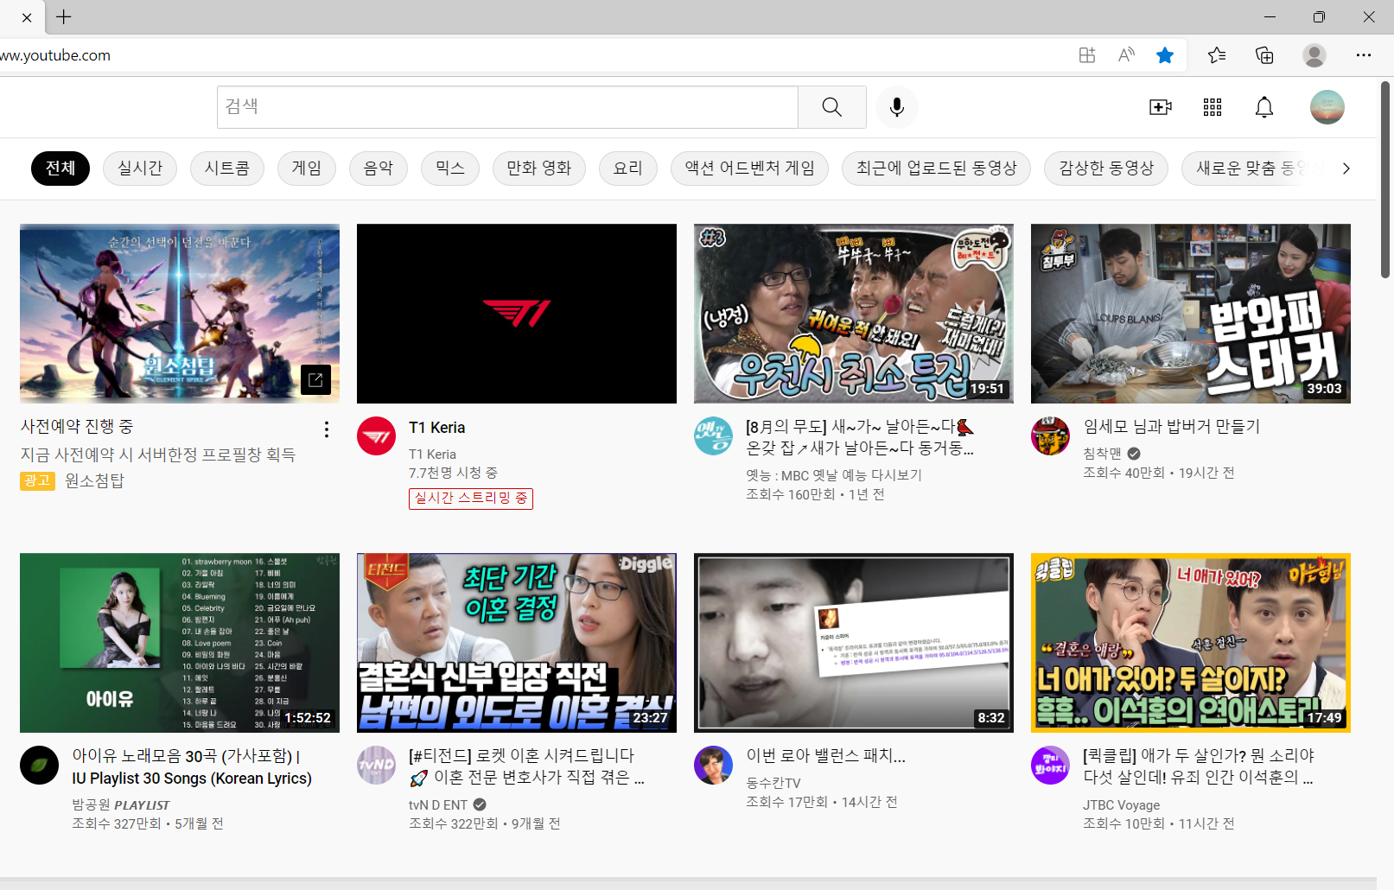
배경 설명

Slide 6

메인 화면
시작 화면
분류별
보기
랜덤 선택
분류별
보기
랜덤 선택
분류별 보기: 분류별로 간식들이 나누어져 있고 모든 간식들을 보고 선택할 수 있습니다. (귀찮음: 보통)
랜덤 선택: 랜덤으로 하나의 간식만 추천 받습니다. 마음에 들지 않는 다면 다시 돌릴 수 있습니다. (귀찮음: 0)
간식 스무고개: 여러 질문이 나오며 답변에 따라 희망하는 간식을 추천해줍니다. (귀찮음: 많음)
간식소비성향검사: 여러 질문을 통하여 간식 소비의 성향을 파악해주며 따로 간식 추천을 해주진 않습니다. (귀찮음: 많음)
간식
스무고개
(가제)
간식 소비 성향 검사
간식
스무고개
(가제)
간식 소비 성향 검사
닫기
오늘의 간식
오늘의 간식

Slide 7
기능: 분류별 보기
메뉴 선택까지 클릭 수 Min: 5 // Max: 7
분류별 보기 화면
메뉴 선택 화면
메뉴 선택 결과창
선택 메뉴 정보
가격, 칼로리
분류1(ex. 빵)
메뉴1(도넛)
분류2
메뉴2(와플)
분류3
메뉴3(마카롱)
분류4
메뉴4(빵류)
메인
화면
가게 배달
앱으로 보기
메인화면으로 돌아감

Slide 8
기능: 랜덤선택
메뉴 선택까지 클릭 수 Min: 3 // Max: ∞
랜덤 선택 화면
배달앱 보기
랜덤 메뉴
랜덤 메뉴
배달앱
가기
주변
가게보기
뒤로
메인 화면
다시
돌리기
가게 배달
앱으로
보기
메인 화면
다시
돌리기
가게 배달
앱으로
보기

Slide 9
기능: 간식 스무고개 (추천 질문)
메뉴 선택까지 클릭 수
Min: 12 // Max: 12
질문 화면
메뉴 선택 결과창
당신의 배고픔 지수
85점
굉장히 배고프신가 봐요~
질문 1
선택 메뉴 정보
(추천 사유)
가격, 칼로리
답변1
답변2
답변3
답변4
메인
화면
가게 배달
앱으로 보기
진행량(2/10)

Slide 10

기능: 간식 MBTI
메뉴 선택까지 클릭 수 Min: 3 // Max: ∞
음식 MBTI 화면
FBTI 결과창(Food MBTI)
결과 자세히 보기
FBTI 질문
FBTI 형
돈 많은 돼지형
돈 많은 돼지형
도전정신
익숙함
답변1
15%
85%
건강
맛
30%
70%
답변2
과식
소식
80%
20%
답변3
과소비
가성비
70%
30%
대표인물 : 김정은, 김준현,,
답변4
메인
화면
자세히 보기
메인
화면
자세히 보기
진행량(2/10)

Slide 11
SWOT 분석
1. 강점(strength)
- 간식을 유저에 맞게 추천 (기존 어플과의 차별성)
- 자신의 음식에 대한 성향 어느정도 파악가능
- 간식 선택시의 애매한 기준 해결
2. 약점(weakness)
- 간식의 기준을 정했지만 이에 맞지 않는 고객의 존재
- 최초 이용자 유치 어려움
3. 기회(opportunity)
- 배달 시장의 확대
4. 위협(threat)
- 새로운 경쟁 어플의 출현
- 간식시장의 성장률에 둔화가 올 시 같이 타격을 입음

Slide 12
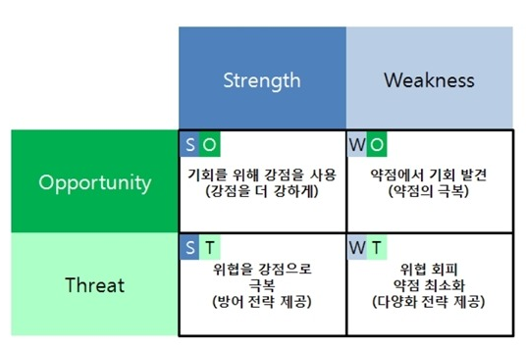
우리 팀의 SWOT 전략

Slide 13
기대효과
1. 간식 선택의 편의성 향상
2. 시간 및 금액의 낭비 최소화
3. 사용자 스스로 본인의 needs를 확실히 파악 가능

Slide 14
Business Model

Slide 15
우리 팀의 역할 소개
 | 구본휘 | 우창희 | 우승하 | 이건
역할 | 팀 리더 총괄 랜덤 선택 구현 발표 | 분류 별 보기 및 전체 리스트 구현 데이터 수집 및 연동 ppt 준비 | 간식 소비 성향 조사 구현 디자인 및 UI ppt 준비 | 사용자 설문 구현 위치정보 구현 발표
능력 | 모바일 앱 프로그래밍 수강 모바일 세미나 우수 수강 | 모바일 앱 프로그래밍 수강 데이터베이스 구현 경험 | 모바일 앱 프로그래밍 수강 디지털 아트 및 감성공학 수강 | 앱 개발 및 위치정보 활용 경험 모바일 앱 프로그래밍 수강

Slide 16
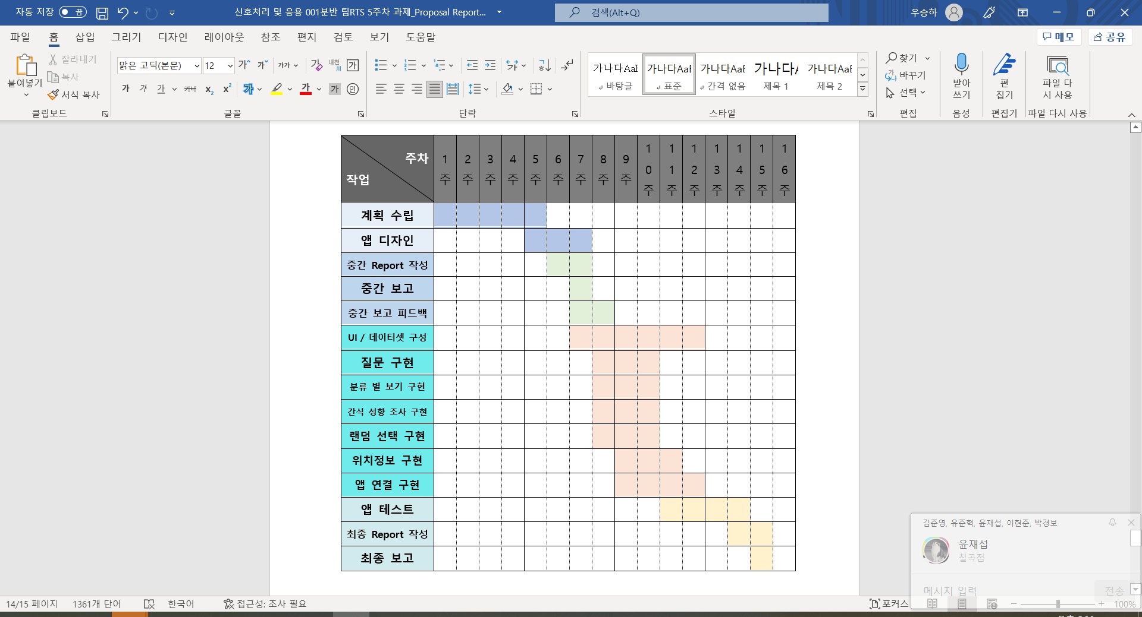
Gantt Chart

Slide 17
감사합니다
땡큐

